Slide 1
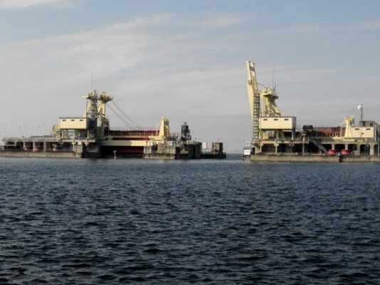
～戦略的な維持管理の推進に向けて～
平成26年12月25日 大阪府都市基盤施設維持管理技術審議会
下水等設備部会
「都市基盤施設長寿命化計画(仮称)」 最終とりまとめ 概要版 海岸設備編
≪趣 旨≫
都市基盤施設長寿命化計画（素案）は、維持管理に関する現状と課題を踏まえ、戦略的な維持管理に関する基本的な考え方等に関して
これまでの大阪府都市基盤施設技術審議会（平成25年11月設置）の議論を踏まえて、最終とりまとめを行ったもので、
平成27年3月を目途に都市基盤施設長寿命化計画に関しての審議会答申につなげるものである。
≪現 状≫
≪基本的な考え方≫
◇海岸設備
・大阪府の海岸は1961年9月の第2室戸台風による災害を契機に整備
・管理する74kmの海岸線上に点在する水門・樋門・門扉などの重要な防災施設は、建設後40年以上経過した設備が60%超と高齢化が進んでおり、信頼性の低下を懸念
・日常的な維持管理を着実に実践するとともに、予防保全による計画的な維持管理による都市基盤施設の長寿命化を
基本とし、更新時期についても的確に見極めていく等、効率的・効果的な維持管理を推進
・将来にわたり的確に維持管理を実践するため、人材の育成と確保、技術力の向上と継承に加え、市町村など多様な
主体と連携しながら地域単位で都市基盤施設を守り活かしていく持続可能な仕組みを構築
≪効率的・効果的な維持管理手法の確立のために講ずべき主な施策≫
◇点検、診断、評価の手法や体制等の充実
致命的な不具合を見逃さない（安全の視点）
・機械内部等、不可視部分への対応としては、分解整備を着実に実施する。
・非常用設備は常用設備とは違って稼働頻度が少ないため、状態監視による評価が難しいが、貴重な機会である管理運
転時における状態監視を着実に実施し、点検データを蓄積、今後の傾向管理に役立てていく。
◇施設の特性に応じた維持管理手法の体系化
維持管理手法の設定（予防保全対策の拡充、補修時期の最適化）
・機械設備は、基本的に状態監視型による予防保全を行う。
ただし、排水ポンプ駆動用エンジンについては適正な状態監視保全に努めた上で、更新は部品供給状況を見極めつつ、
35年の時間計画型を導入する。（分野横断的な同種設備の事故事例を考慮）
・電気設備は、基本的に時間計画型による予防保全を行う。
更新時期の考え方（更新時期の最適化）
・社会的、機能的、物理的要因、LCC等により判断。
重点化指標・優先順位の考え方
・社会的影響度と不具合発生の可能性で評価する。
・不具合発生の可能性は健全度と経過年数により評価する。
◇日常的な維持管理の着実な実践
・日常的な維持管理計画を定め、着実に実践する。
◇維持管理を見通した新設工事上の工夫
・維持管理性（点検の容易さ、耐久性等）を高める工夫を積極的に取り入れる。
◇新たな技術、材料、工法の活用と促進策
・機械電気設備は技術の進歩が顕著であるため、建設や更新時には最新技術導入の検討が必須である。
しかしながら事業の性質上、信頼性確保が最優先であるため、新機種導入の際は国や他の地方公共団体等の実績
を確認しながら、導入を検討する。
岸和田水門
(昭和63年完成 岸和田市)
≪維持管理の取組≫
◇維持管理アクションプログラム策定（H17）
・管理水準の設定等行動計画の策定
◇施設の長寿命化に資する予防保全対策等を強化（H23～）
新たな課題
≪課題：効率的・効果的な維持管理手法の確立≫
≪持続可能な維持管理の仕組みづくりのために講ずべき主な施策≫
◇安全に対する視点
・非常設備の点検手法
（非常設備は稼働頻度が少なく、状態監視による評価が難しい、そのため
傾向管理等の点検手法が課題となっている。）
◇効率的・効果的な維持管理に対する視点
・施設特性に応じた維持管理手法（機械：状態監視、電気：時間計画）
（排水機場駆動用エンジンの更新タイミング）
機械・電気設備の維持管理業務の実施
・維持管理業務の実施体制
機械電気設備は専門性、特殊性が高いため、その大半を点検業者等へ委託して実施する。
点検に携わる管理員、市町職員と、共通認識のもと管理するため操作訓練を定期的に実施する。
・維持管理業務の外部委託する際の分類
通常メンテナンス及び汎用機器の補修は一般競争入札による業者選定とし、オーバーホール等の特殊メンテナンス
や特殊機器の補修は製作会社への特命随意契約による。

